Slide 1
OTIMIZAÇÕES DE DESEMPENHO: O COMPILADOR JIT E A JVM
Como o Java alcança alto desempenho em tempo de execução
APRESENTADO POR
Carlos Eduardo, Samuel Henrique e João Vitor

Slide 2
SUMÁRIO
01
PARADIGMA CLÁSSICO VS JAVA
05
SOLUÇÃO
09
ANÁLISE COMPARATIVA DO CÓDIGO GERADO POR COMPILADORES JAVA E C/C++
02
BYTECODE
06
OTIMIZAÇÃO 1 - INLINING
10
RESULTADOS
03
O PROBLEMA
07
OTIMIZAÇÃO 2 - LOOP UNROLLING
11
CONCLUSÃO
04
08
12
HOTSPOTS
OTIMIZAÇÃO 3 - DEAD CODE ELIMINATION
REFERÊNCIAS BIBLIOGRAFICAS

Slide 3
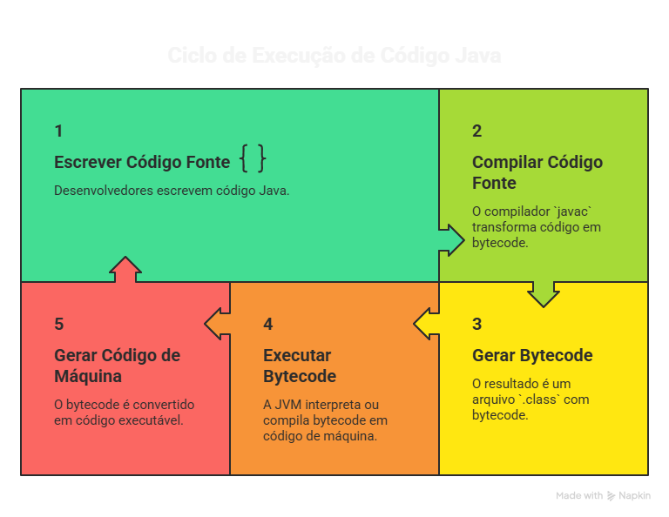
01
PARADIGMA CLÁSSICO VS JAVA
Linguagens Compiladas (ex: C): Código → Código de Máquina (Rápido, mas preso à arquitetura).
Abordagem Java: Código (.java) -> Compilador (javac) -> Bytecode (.class).
Vantagem: "Write Once, Run Anywhere".

Slide 4
02
BYTECODE
Código Java Original
Bytecode (arquivo.class)
public int somar(int a, int b) {
return a + b;
}
public int somar(int, int);
Code:
0: iload_1 → Pega a primeira variável recebida (a) e carrega (load) no topo da pilha.
1: iload_2 → Pega a segunda variável recebida (b) e carrega no topo da pilha.
2: iadd 3: ->Executa a soma (add). A JVM pega os dois números que estão no topo da pilha, soma, e coloca o resultado de volta na pilha.
ireturn → Pega o resultado que ficou na pilha e o retorna para quem chamou a função.

Slide 5

03
O PROBLEMA
Modo Interpretado: A JVM lê o código linha por linha na hora de rodar.
Vantagem: O programa abre na mesma hora.
Desvantagem: É como um tradutor simultâneo. Traduzir a mesma frase mil vezes cansa e deixa o processo lento.

Slide 6
04
HOTSPOTS
public class SistemaDeVendas {
public static void main(String[] args) {
for (int i = 0; i < 1_000_000; i++)
{ calcularImposto(i); } }
public static double calcularImposto(double valor) {
return valor * 0.15; } }
A Regra dos 80/20: 80% do tempo do programa é gasto em apenas 20% do código.
O Radar da JVM: A máquina fica contando quantas vezes cada pedaço de código é usado.
HotSpots (Pontos Quentes): Trechos que não param de rodar.

Slide 7


05
SOLUÇÃO
JIT (Just-In-Time): "Compilação na hora certa".
Quando acha um HotSpot, o JIT pega aquele pedaço do Bytecode e transforma definitivamente na linguagem do processador físico.
O programa para de interpretar e passa a voar.

Slide 8

06
OTIMIZAÇÃO 1 - INLINING
O custo de chamar uma função é alto para o processador. O JIT copia e cola o conteúdo da função direto onde ela é usada.
Antes : java resultado = calcularTaxa(valor);
Depois (Inlining):
resultado = valor * 0.05;

Slide 9
07
OTIMIZAÇÃO 2 - LOOP UNROLLING
Processadores perdem tempo verificando a condição. Antes:
for (int i = 0; i < 100; i++) {
processar(i);
}
Depois: O JIT agrupa o trabalho de 4 em 4.
for (int i = 0; i < 100; i+=4) {
processar(i); processar(i+1);
processar(i+2); processar(i+3);
}

Slide 10
08
OTIMIZAÇÃO 3 - DEAD CODE ELIMINATION
O JIT analisa a lógica e apaga tudo aquilo que, na prática, nunca vai acontecer. O processador nem chega a ver esse código.
Antes:
int a = 10;
if (a == 20) {
enviarEmail(); // Isso nunca vai ser verdade
}
Depois:
int a = 10;
// O "if" inteiro foi deletado da memória!

Slide 11
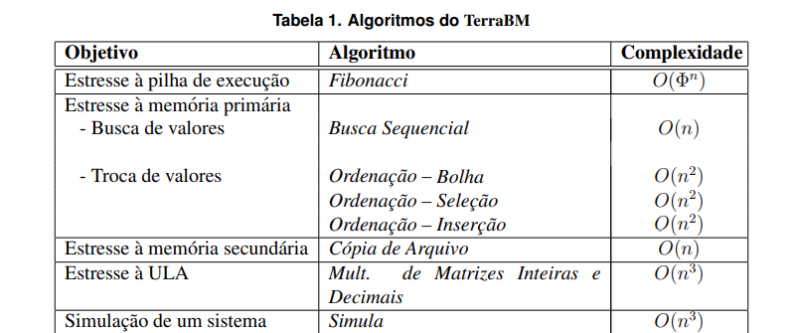
ANÁLISE COMPARATIVA DO CÓDIGO GERADO POR COMPILADORES JAVA E C/C++
09
Ambiente: Máquina dedicada com Linux Debian 5.04 Basic Shell, garantindo validade experimental.
Carga de Trabalho (TerraBM): Benchmark desenvolvido pelos autores
24 execuções em cada compilador para garantir rigor estatístico
Métrica: Tempo de CPU em segundos (não apenas tempo decorrido)

Slide 12
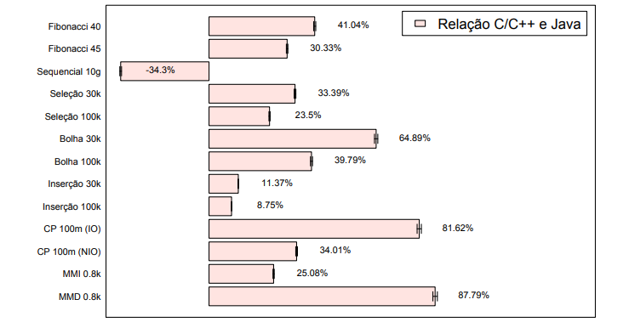
RESULTADOS
10
Recursão (Fibonacci): Java é cerca de 35% mais lento
Busca Sequencial: Java foi 35% mais rápido que C/C++.O compilador JIT identificou o hot loop e otimizou a iteração internamente
Troca de Valores: Algoritmos com muitas trocas em memória (Bolha e Seleção) são o maior gargalo do Java
Cálculos Matemáticos: O ponto mais fraco do Java. Multiplicação de Matrizes: Java é 25% mais lento com inteiros e 85% mais lento com pontos flutuantes

Slide 13
11
CONCLUSÃO
Java não é apenas compilado ou interpretado, é Adaptativo.
Começa devagar (Interpretador), acha os gargalos (HotSpots) e acelera ao máximo (JIT).
Resultado: Alta performance sem perder a portabilidade.
Muito obrigado!

Slide 14
12
REFERÊNCIAS BIBLIOGRAFICAS
https://medium.com/@vino7tech/how-the-jit-compiler-enhances-java-performance-an-in-depth-explanation-f4b85797976e
https://www.ibm.com/docs/pt-br/sdk-java-technology/8?topic=compiler-how-jit-optimizes-code
https://homepages.dcc.ufmg.br/~mtov/pub/2010_sblp.pdf

